Slide 1
CHỦ ĐỀ 5
XÂY DỰNG VÀ THỰC HIỆN
KẾ HOẠCH CHI TIÊU
PHÙ HỢP

Slide 2
NHIỆM VỤ 4
Tham gia các hoạt động lao động trong gia đình

Slide 3
NHIỆM VỤ 4 – HOẠT ĐỘNG 1
Nhiệm vụ 1
Nhiệm vụ
cá nhân
Đánh dấu vào các mục mà mình đạt được, xác định mức độ tự giác và trách nhiệm của bản thân trong các hoạt động lao động trong gia đình.
Nhiệm vụ 2
Hãy chia sẻ kết quả khảo sát và cảm xúc, suy nghĩ của em về sự tự giác và trách nhiệm tham gia các hoạt động lao động trong gia đình

Slide 4
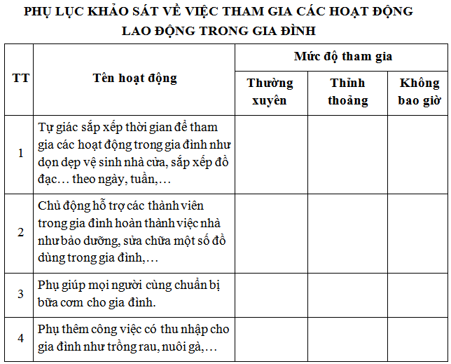
NHIỆM VỤ 4 – HOẠT ĐỘNG 1

Slide 5
NHIỆM VỤ 4 – HOẠT ĐỘNG 2
N
G
À
Y
H
Ộ
I
B
À
N
T
R
Ò
N
Câu 1
Câu 2
Em hãy tìm và thực hiện những hoạt động lao động ở gia đình phù hợp với lứa tuổi, góp phần giảm chi phí sinh hoạt, gia tăng thu nhập cho gia đình
Mỗi nhóm sẽ cùng nhau chia sẻ về những kết quả tham gia các hoạt động lao động trong gia đình

Slide 6
NHIỆM VỤ 4 – HOẠT ĐỘNG 2
Những hoạt động lao động ở gia đình phù hợp với lứa tuổi, giúp tăng thu nhập gia đình
Làm đồ thủ công để bán
Chăn nuôi gia cầm, gia súc
Tự sửa chữa 1 số đồ dùng trong nhà.
Trồng hoa, rau củ quả theo mùa.
Làm nghề phụ gia đình
Phụ giúp công việc kinh doanh
Thanh lý quần áo, đồ dùng không sử dụng đến
Bảo quản tốt đồ dùng trong gia đình

Slide 7
NHIỆM VỤ 5
Thực hiện kế hoạch tài chính cá nhân hợp lí

Slide 8
NHIỆM VỤ 5 – HOẠT ĐỘNG 1
Làm thế nào để thực hiện kế hoạch tài chính cá nhân?

Slide 9
NHIỆM VỤ 5 – HOẠT ĐỘNG 1
Cách thực hiện kế hoạch tài chính cá nhân
Luôn luôn ghi chép chính xác, rõ ràng, cụ thể các khoản thu chi vào sổ theo dõi.
Bám sát kế hoạch tài chính cá nhân, kiểm soát các khoản chi đảm bảo chi cho các khoản cần chi, không chi cho các khoản muốn chi.
Điều chỉnh kịp thời nếu nhận thấy có sự bất hợp lí trong các khoản thu chi, có sự khác biệt đáng kể giữa thực tiễn và kế hoạch dự kiến.
Đặt ra các mục tiêu tài chính cần đạt và thực hiện nghiêm ngặt để đạt được các mục tiêu đó.
Cắt giảm chi tiêu những khoản không cần thiết hoặc chưa cần thiết.
Theo dõi kế hoạch và xác định thời gian hoàn thành.

Slide 10
NHIỆM VỤ 5 – HOẠT ĐỘNG 1
1
2
Hoạt động
cá
nhân
Em hãy xác định một mục tiêu tài chính (thu/chi) cho bản thân và xây dựng kế hoạch đáp ứng mục tiêu đó.
Chia sẻ kết quả thực hiện kế hoạch tài chính cá nhân với các bạn.

Slide 11
NHIỆM VỤ 3 – HOẠT ĐỘNG 2
Kế hoạch tài chính cá nhân nên thực hiện theo các bước sau
Bước 1: Tập hợp các khoản thu
Bước 2: Xác định các khoản chi
Bước 3: Xác định các khoản tiết kiệm
Bước 4: Cân đối, điều chỉnh thu chi đảm bảo thực hiện được kế hoạch tài chính cá nhân đã đưa ra.
Bước 5: Tiếp tục thực hiện kế hoạch tài chính cá nhân đã đưa ra

Slide 12
TỔNG KẾT
ĐÁNH GIÁ
KẾT QUẢ THỰC HIỆN
CHỦ ĐỀ 5

Slide 13
Những trải nghiệm em thấy có ý nghĩa trong chủ đề
Chia sẻ
cá
nhân
Em gặp khó khăn và thuận lợi gì khi trải nghiệm các hoạt động trong chủ đề?

Slide 14
